Slide 1
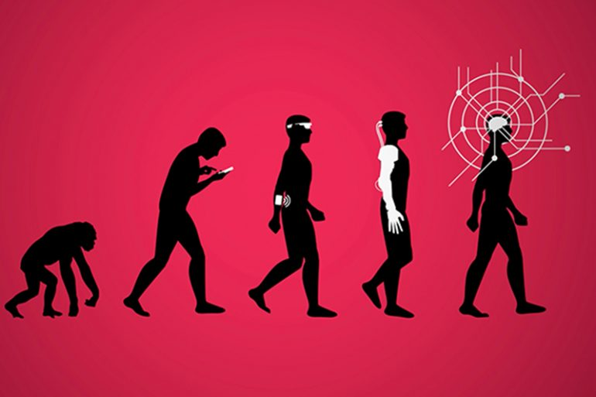
TRANSHUMANISMO
Tecnologia e aperfeiçoamento humano

Slide 2

Mas, o que é TRANSHUMANISMO?
Foi criado pelo biólogo: JULIAN HUXLEY.
Ele definiu que “A inteligência humana, não faz o ser humano superior, mas o torna o responsável e com deveres diante das outras espécies no planeta”.
Visão otimista em relação a humanidade.
Propostas do transhumanismo.
Tecnologia é uma ferramenta neutra.

Slide 3

Drogas que melhoram o desempenho
No inicio dos anos 1960, o cientista Corneliu Giurgea pesquisava uma substancia química que tivesse efeito calmante e combatesse a ansiedade. Porém o remédio (Piracetam) não teve o efeito pretendido inicialmente. Após testes, foi dito que o produto ajuda na memória, na concentração, e no bem-estar geral. Assim surgiu os medicamentos "nootrópicos“. (substâncias que, apesar de potencializar as capacidades cognitivas, não são tóxicas, viciantes ou provocam efeitos colaterais significativos.)
Usado por soldados para se manter alerta, pessoas que necessitam manter atenção em uma atividade por horas seguidas(Estudantes, Empresários).
Como resultado podem gerar mais desigualdade?

Slide 4
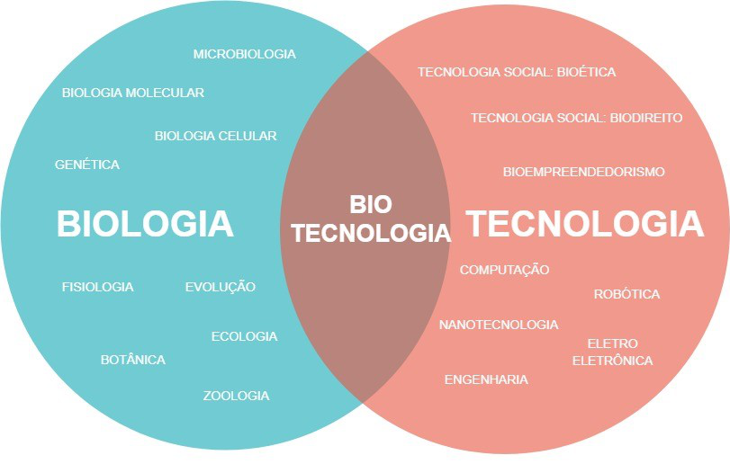
Biotecnologia
Definição: estudo e desenvolvimento de
organismos geneticamente modificados e
sua utilização para fins produtivos.
A descoberta da estrutura química do DNA,
no ano de 1953, abriu um mundo de
possibilidades no universo da Biologia.
Afinal, o sequenciamento genético ajuda a
revelar uma série de características do ser vivo,
o que contribui tanto para o tratamento de
doenças no presente quanto para a prevenção
de patologias cujo organismo tenha tendência
a desenvolver futuramente.
https://vidasaudavel.einstein.br/sequenciamento-genetico/

Slide 5

Procedimentos que alterem a aparência física
Os procedimentos que já conhecemos hoje de cirurgia plástica(Fins estéticos), redesignação sexual(Pessoas trânsgênero).
Como funcionarão no futuro?

Slide 6
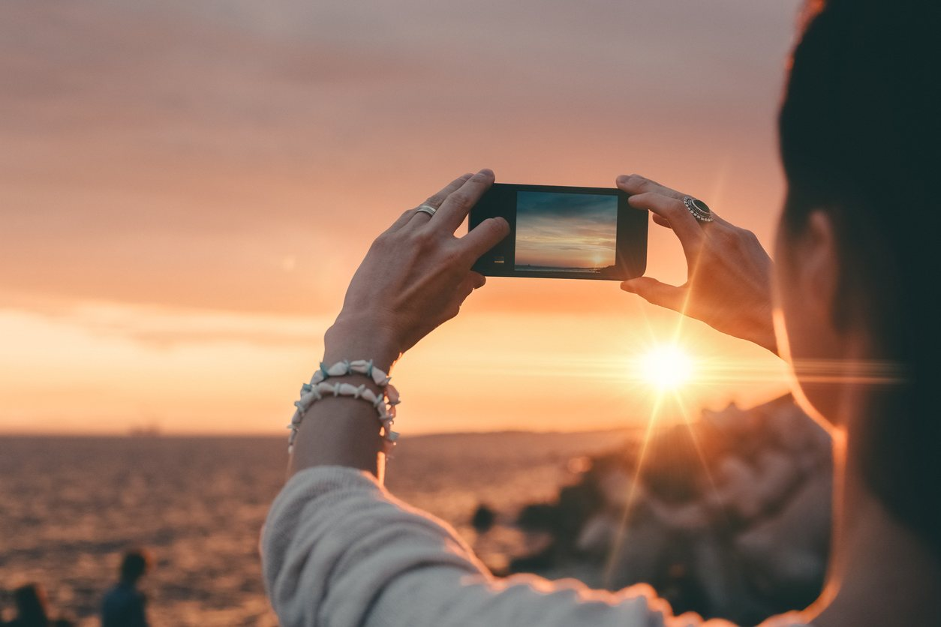
Objetos que nos auxiliam
Melhorar qualidade de vida com tecnologia.
Extensões físicas que se tornam indispensáveis.
Extensões intelectuais.
Enfraquecimento da memória.

Slide 7
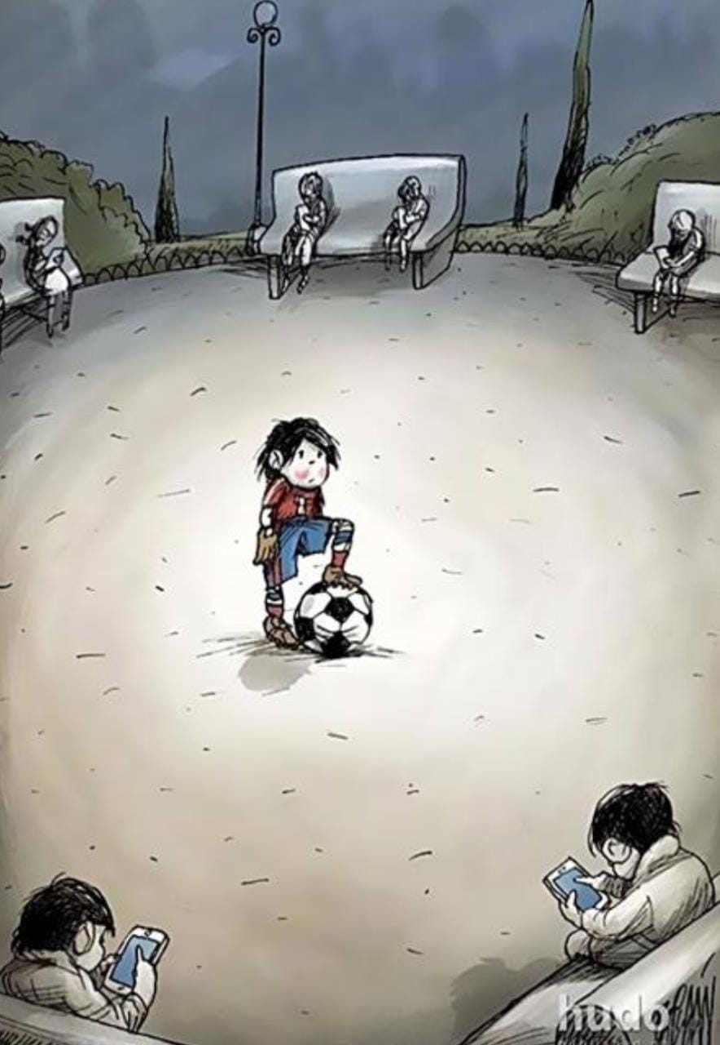
A dependência da tecnologia
Consequências agora e futuramente da dependência da tecnologia.
Problemas do uso inadequado da internet.

Slide 8
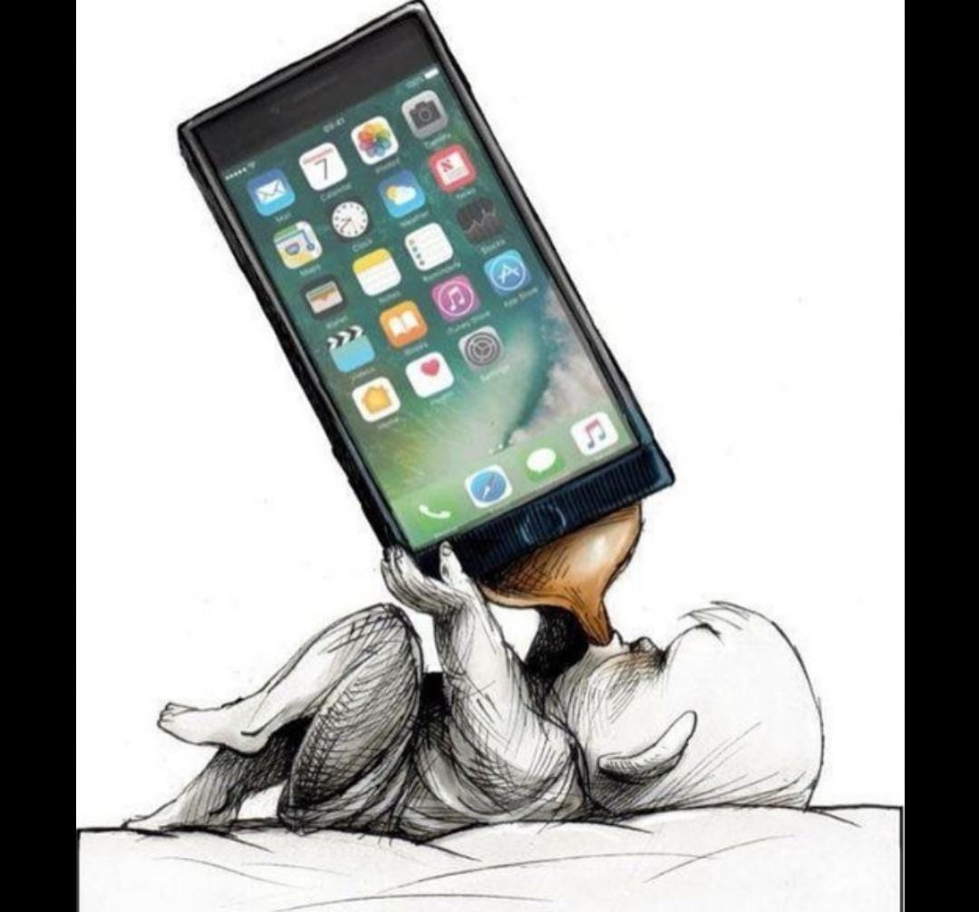
Consequências futuras
Quais as consequências disso para as próximas gerações?

Slide 9
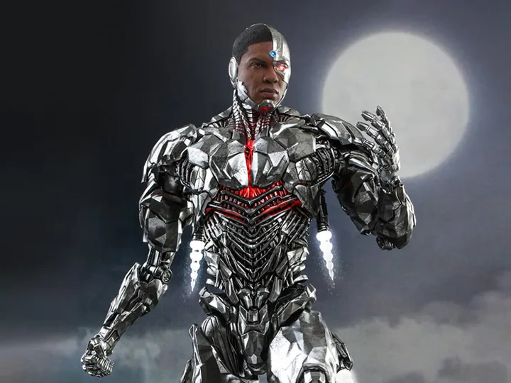
Homem máquina
Superar os limites impostos pelo corpo humano.
Obtenção de informações.
Gradativamente o homem perdendo suas características humanas.

Slide 10
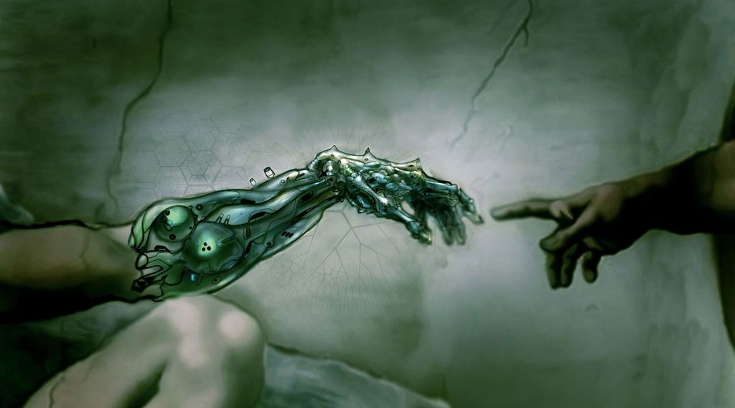
Alcançaremos a imortalidade?
Avanço tecnológico em nossos corpos.
Imortalidade.
Super população.
Controle total de natalidade.
Falta de recursos(Alimentos).
Limitação de ideias.

Slide 11
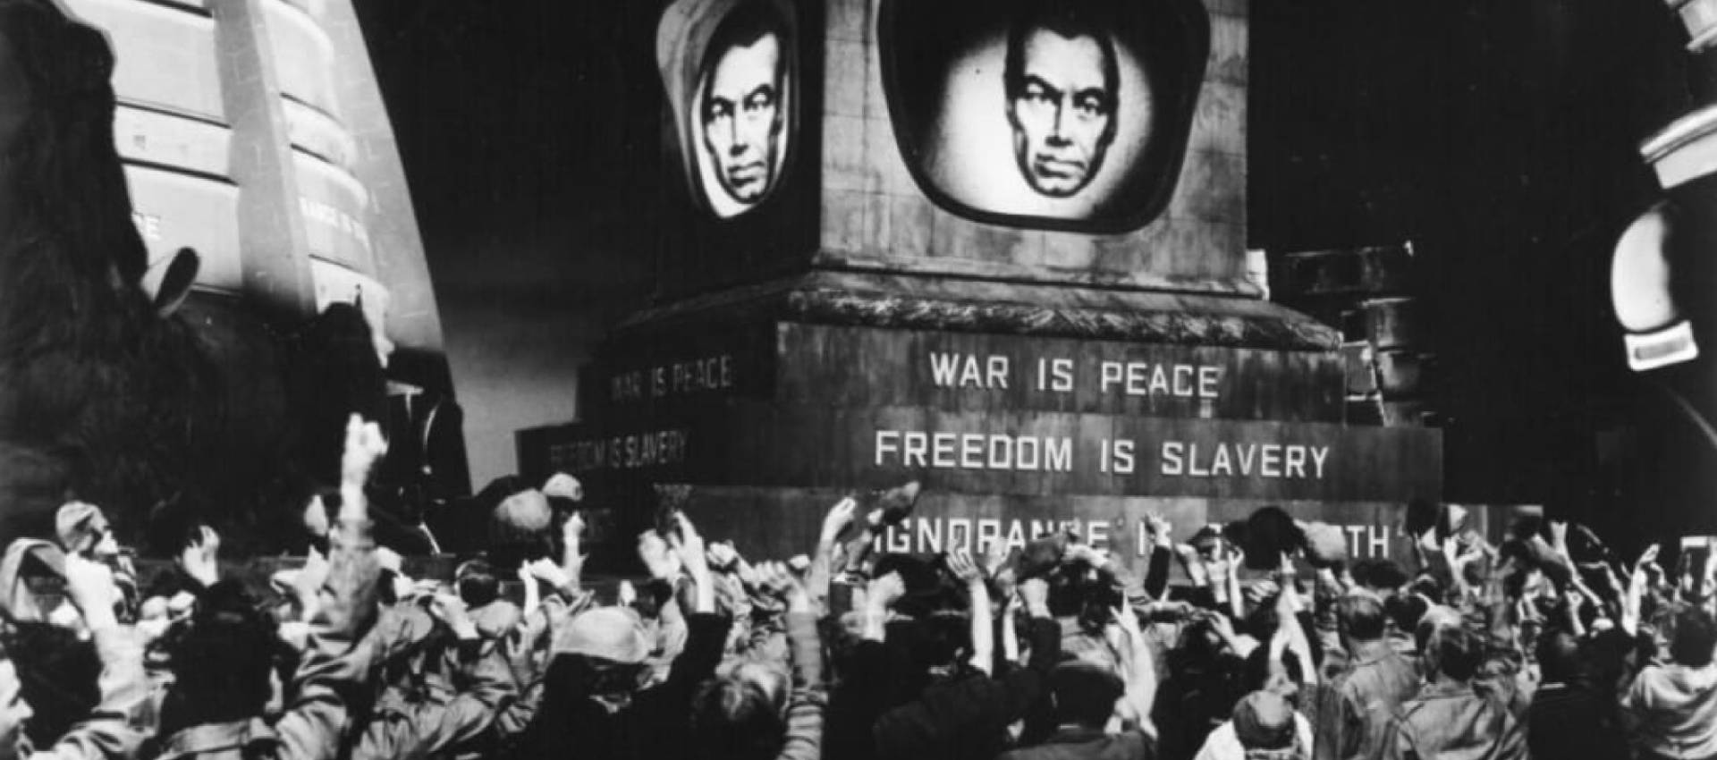
Grupo:
André Luiz
Geremias
Guilherme
Leonardo
Patricia

